Slide 1
第17章 繼承與多型
本章重點
17-1 繼承
17-2 建構子與解構子
17-3 認識虛擬函式
17-4 多型簡介

Slide 2
學習地圖
在本章中，我們將討論在物件導向設計中二個最重要的功能：繼承與多型。
所謂的繼承是指將現有類別的屬性和行為，經過修改或覆載之後，就可產生出擁有新功能的類別，所以繼承最大的功能就是程式碼的重複使用。而多型提供了類別在繼承時，對於同樣的行為可以賦予不同的實際動作，所以又稱為「同名異式」。

Slide 3
底下是本章各節的學習重點條列說明：
小節名稱 | 摘要重點說明
第1節 繼承 | 單一繼承與多重繼承的實作 如何覆寫基礎類別的成員函式 如何將基礎類別的成員資料藏起來
第2節 再談建構子與解構子 | 單一繼承的建構子與解構子 多重繼承的建構子與解構子
第3節 虛擬函式 | 虛擬函式的宣告 在衍生類別中覆寫虛擬函式
第4節 多型 | 如何透過虛擬函式來實作多型

Slide 4
17-1 繼承
當我們建立類別之後，如果客戶的需求僅修改或刪除某項功能時，此時您不需要將該類別的成員資料及成員函式重新寫過，只需要「繼承」原先已定義好的類別就可以產生新的類別了。在繼承之前，原先已建立好的類別稱之為基礎類別(base class)，而經由繼承所產生的新類別就稱之為衍生類別(derived class)。

Slide 5
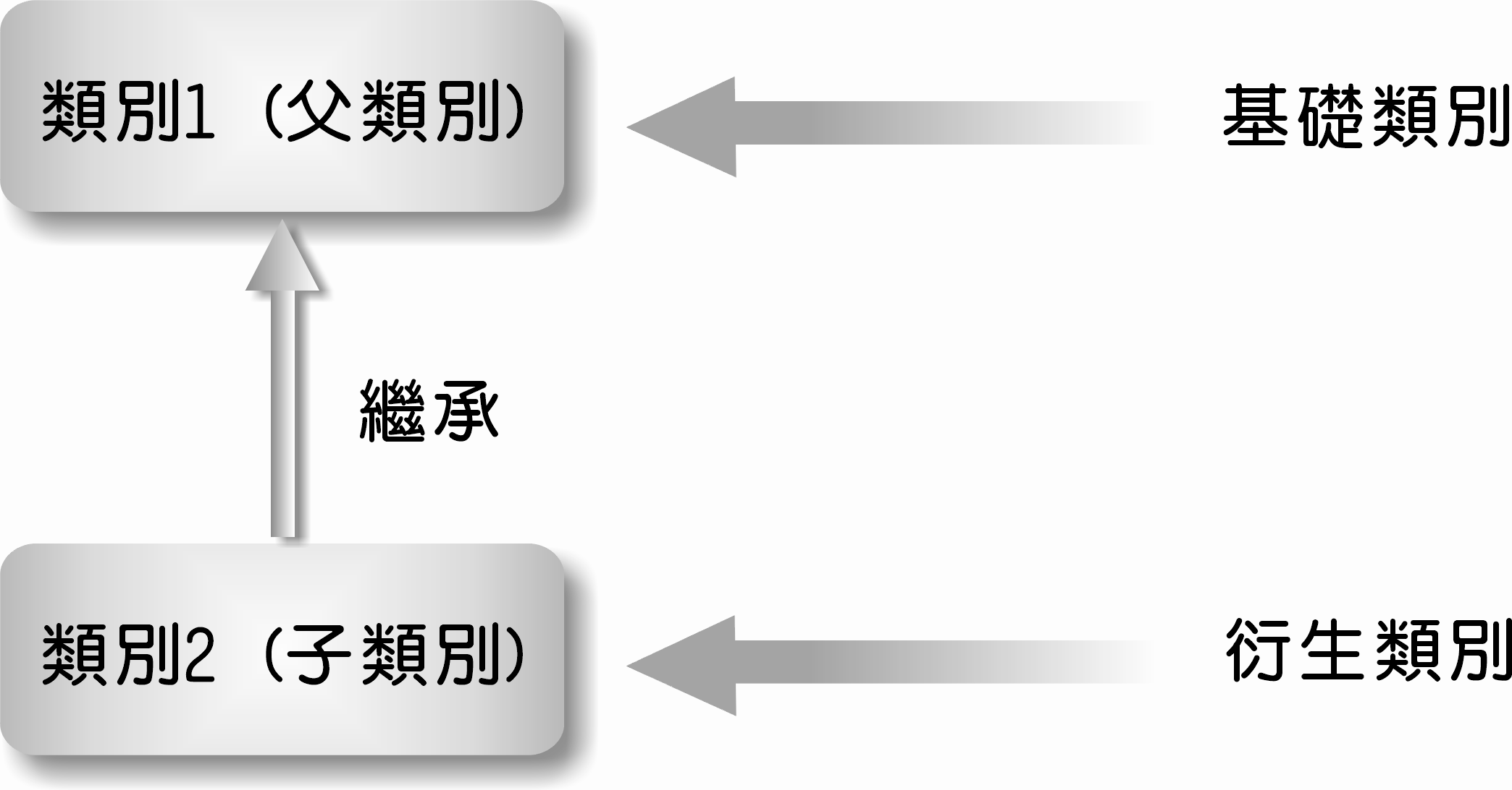
通常會將基礎類別稱之為父類別，而衍生類別稱之為子類別，其相互間的關係如下圖所示：

Slide 6
單一繼承
所謂的單一繼承(Single Inheritance)是指衍生
類別只繼承一個基本類別。
在C++中，提供三種繼承的方式：public、private及protected等，其相互繼承關係如下表所示：

Slide 7
基礎類別成員存取區塊 | 衍生類別成員存取型別
 | public型別繼承 | protected型別繼承 | private型別繼承
public | 為public型別 | 為protected型別 | 為private型別
 | 可存取基礎類別內的成員 | 可存取基礎類別內的成員 | 可存取基礎類別內的成員
protected | 為protected型別 | 為protected型別 | 為private型別
 | 可存取基礎類別內的成員 | 可存取基礎類別內的成員 | 可存取基礎類別內的成員
private | 在衍生類別中為隱藏 | 在衍生類別中為隱藏 | 在衍生類別中為隱藏
 | 透過基礎類別的public或protected成員函式來存取 | 透過基礎類別的public或protected成員函式來存取 | 透過基礎類別的public或protected成員函式來存取

Slide 8
public型別的繼承
要將衍生類別以public型別來繼承時，其衍生類別內的其它成員函式可以直接存取基礎類別中protected與public存取區塊內的成員。
但不可以存取基礎類別中private存取區塊內的成員，如果一定要存取在基礎類別內private存取區塊的成員時，您可以透過基礎類別的public存取區塊內的成員函式來存取基礎類別內private存取區塊內的成員。

Slide 9
當衍生類別繼承基礎類別後，還必需注意以下觀念：
  衍生類別的成員其存取型別仍和在基礎類別時一樣。也就是說，原來在private存取區塊內的成員，繼承之後仍為private存取區塊內的成員
  對於其它類別或衍生類別的成員來說，以public型別所繼承的成員只能存取public存取區塊內的成員，而不能存取private與protected存取區塊內的成員。

Slide 10
  位在private與protected存取區塊內的成員都只能由成員函式或friend函式來存取。
  位在private存取區塊內的成員是「不可以」被繼承的；位在protected存取區塊內的成員是「可以」被繼承的。

Slide 11
要以public型別的方式來繼承，其宣告語法如下列所示：
舉例來說：
class 衍生類名稱：public 基礎類別名稱
class st1：public student

Slide 12
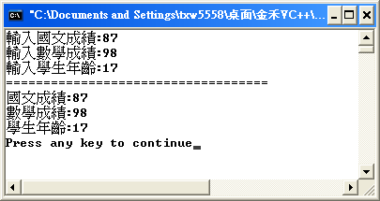
參考範例程式:ch17_01.cpp
執行結果

Slide 13
程式解析
第40~47行：類別st1的宣告，並以public型別方式自student類別繼承，並增加一個成員資料age及二個成員函式show_data及set_age。
第49~54行：實作成員函式show_data()程式碼，以便用來在螢幕上顯示資料。因為成員資料lang及math是屬於類別student的私用變數，因此類別st1不能直接呼叫。

Slide 14
protected型別的繼承
當衍生類別是以protected型別的方式自基礎類別繼承之後，繼承而來的所有成員除了private型別繼承之後，仍是private型別之外，protected及public型別都會變成protected型別的成員。

Slide 15
衍生類別內的其它成員函式可以直接存取基礎類別中位在protected與public存取區塊內的成員，但是不可以存取基礎類別內位在private存取區塊內的成員。

Slide 16
要以protected型別的方式來繼承，其宣告語法如下列所示：
舉例來說：
class 衍生類名稱：protected 基礎類別名稱
class st1：protected student

Slide 17
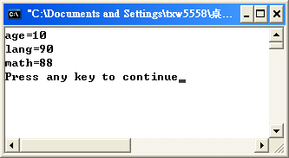
參考範例程式:ch17_02.cpp
執行結果

Slide 18
程式解析
第33~59行：以protected型別自類別student繼承成為新的類別s1，並新增四個成員函式。
第72行：因為無法直接存取private型別的成員資料age，必須藉由呼叫show_age()成員函式來取得age值。

Slide 19
private型別的繼承
當衍生類別是以private型別的方式自基礎類別繼承之後，繼承而來的所有成員均會變成private型別，而衍生類別內的其它成員函式可以直接存取基礎類別中位在protected與public存取區塊內的成員，但是不可以存取基礎類別內位在private存取區塊內的成員。
可以藉由呼叫基礎類別內public成員函式來間接存取基礎類別內的private成員。

Slide 20
要以private型別的方式來繼承，其宣告語法如下列所示：
class 衍生類名稱：private 基礎類別名稱

Slide 21
舉例來說：
class st1：private student

Slide 22

參考範例程式:ch17_03.cpp
執行結果

Slide 23
程式解析
第33~60行：以private型別自類別student繼承成為新的類別s1，並新增四個成員函式。
第71行：因為無法直接存取private型別的成員資料age，必須藉由呼叫show_age()成員函式來取得age值。

Slide 24
覆寫基礎類別的成員函式
在衍生類別中以相同名稱、相同參數以及相同的傳回值的函式來取代基礎類別的成員函式。
利用這種方式來建立新版本成員函式的動作，稱之為覆載(override)。
要進行函式的覆載，必須要注意如下列所示的事項：

Slide 25
  在衍生類別中宣告為靜態的成員函式是無法取代基礎類別的成員函式。
  在衍生類別及基礎類別中，其成員函式均宣告為靜態型別時，是可以將基礎類別內的成員函式進行覆寫。
  在基礎類別內的成員函式不是靜態型態而衍生類別內的成員函式是靜態型別時，是無法進行覆寫。

Slide 26
舉例來說：
class student
{
private:
int math;
public:
void show_data(){};
};
class s1:public student
{
public:
void show_data()
{
cout << "將資料顯示出來" << endl;
}
};

Slide 27
在上述程式碼中，我們是以衍生類別s1內的show_data成員函式將基礎類別內的show_data成員函式進行覆寫。
各位可以了解，在基礎及衍生類別中，成員函式show_data的基本架構還是一樣(相同的名稱、參數及傳回值)，不一樣的是多一行在螢幕上顯示的文字訊息而已。當我們在主函式中呼叫show_data成員函式時，其實是呼叫衍生類別內的成員函式show_data，而不是基礎類別內的show_data成員函式。

Slide 28
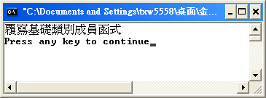
參考範例程式:17_04.cpp
執行結果

Slide 29
程式解析
第25~33行：以public型別自類別student來繼承而成為新的類別s1。在該類別中，我們將在基礎類別內的成員函式show_data進行覆寫。

Slide 30
隱藏基礎類別的成員資料
當衍生類別自基礎類別繼承所有的成員之後，除了可以將基礎類別的成員函式進行覆寫外，還可以將基礎類別的成員資料進行隱藏。

Slide 31
舉例來說：
class student
{
private:
int math;
public:
void show_data(){};
};
class s1:public student
{
public:
double math; // 將原先基礎類別的成員資料進行覆寫
};

Slide 32
在上述程式碼中，我們在衍生類別中的成員資料math宣告其資料型別為「double」而且是位在public存取區塊中，不再是原先在基礎類別中位在private存取區塊內的成員資料math。
如此一來，基礎類別內的math成員資料就為被隱藏起來不用。

Slide 33
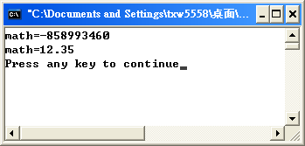
參考範例程式:ch17_05.cpp
執行結果

Slide 34
程式解析
第8~23行：宣告類別student。在第11行中，我們在private存取區塊中宣告一個資料型別為「int」的成員資料math。
第25~37行：以public型別自類別student來繼承。

Slide 35
多重繼承
所謂的多重繼承(Multiple Inheritance)是指衍生類別繼承自多個基本類別，而這些被繼承的基本類別相互之間可能都沒有關係。
類別可以繼承許多不同類別的成員，但是這種強大的功能卻會造成許多混淆不清的問題。

Slide 36
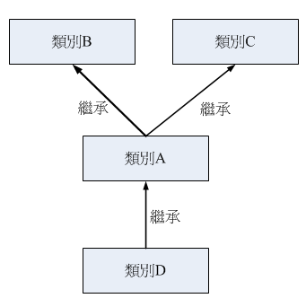
圖中類別A繼承類別B及類別C，而類別D是繼承類別C：

Slide 37
要建立多重繼承，其宣告語法如下列所示：
class 衍生類別：存取指示詞 基礎類別
{
// 成員資料及函式宣告
}

Slide 38
舉例來說：
// 宣告類別stclass
class stclass
{
private:
int item;
public:
void set_item(int v1)
{
item=v1;
}
int get_item()
{
return item;
}
};

Slide 39
在上述程式碼中宣告類別score，並在該類別中宣告二個private型別的成員資料lang、math及四個public型別的成員函式set_math、get_math、set_lang及get_lang等。

Slide 40
// 宣告類別score
class score
{
private:
int math;
int lang;
public:
void set_math(int math)
{
this->math=math;
}
接下一頁

Slide 41
int get_math()
{
return math;
}
void set_lang(int lang)
{
this->lang=lang;
}
int get_lang()
{
return lang;
}
};

Slide 42
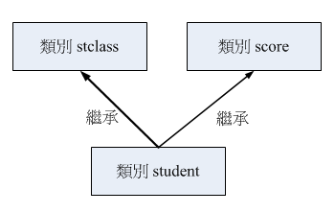
當類別student繼承之後，就可以直接存取成員資料math及lang的值，也可以直接存取成員資料item的值，這三個類別的關係如下圖所示：

Slide 43
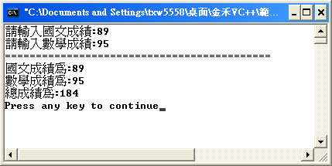
參考範例程式:ch17_06.cpp
執行結果

Slide 44
程式解析
第47~73行：宣告類別student，並分別以public型別繼承類別stclass及score，並增加一個成員資料及三個成員函式。由於此類別是自類別stclass及score繼承而來的，因此我們可以在此類別中直接呼叫類別stclass與score在public存取區塊內的成員函式，並且藉由呼叫這些成員函式，我們也可以間接存取到stclass與score這二個類別的private型別的成員資料。

Slide 45
17-2 建構子與解構子
當建立類別之後，會自動呼叫建構子（constructor）。當程式結束執行之後，會自動呼叫解構子（destructor）將不再使用的記憶體空間釋放。
在建立衍生類別時，會先建立基礎類別的建構子，然後再呼叫衍生類別的建構子；當程式結束時，會先呼叫將衍生類別的解構子，然後再呼叫基礎類別的解構子。

Slide 46
單一繼承的建構子與解構子
在單一繼承建立建構子與解構子的順序，是先呼叫基礎類別的建構子，再呼叫衍生類別的建構子。而當程式執行結束之後，會先呼叫衍生類別的解構子，再呼叫基礎類別的解構子。

Slide 47
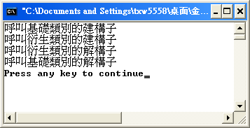
參考範例程式:ch17_07.cpp
執行結果

Slide 48
程式解析
第37行：宣告物件st1，自執行結果來了解基礎類別與衍生類別之間的單一繼承關係其建構子與解構子呼叫的順序。

Slide 49
多重繼承的建構子與解構子
至於多重繼承方面也和單一繼承一樣，在建立衍生類別時，是自基礎類別中先呼叫建構子，然後再呼叫衍生類別1、衍生類別2…等建構子。當程式執行結束之後，會先呼叫衍生類別2、衍生類別1的解構子，再呼叫基礎類別的解構子，如下圖所示：

Slide 50
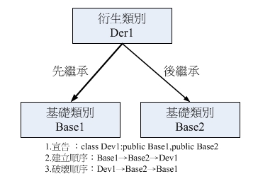

Slide 51
在圖中，其建構子呼叫順序為類別Base1、類別Base2及類別Dev1。反之，解構子的呼叫順序為類別Dev1、類別Base2，最後才是類別Base1。

Slide 52
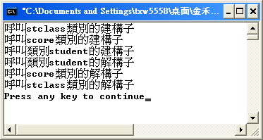
參考範例程式:17_08.cpp
執行結果

Slide 53
程式解析
第35~45行：宣告類別student，並以public型別分別自類別stclass及score繼承，在該類別中建立建構子及解構子函式。
第50行：宣告物件st1，自執行結果來了解基礎類別與衍生類別之間的多重繼承關係，與其建構子與解構子呼叫的順序。

Slide 54
17-3認識虛擬函式
如果要只建立一個類別之後，就可以產生多種衍生類別，不妨使用虛擬函式(Virtual Function)來建立。

Slide 55
例如已建立某個基礎類別的成員函式open，以及建立多個由基礎類別所衍生出來的成員open函式。當程式開始執行時，可依據欲開啟物品的編號來指定要使用哪個衍生類別的open成員函式來開啟該物品。

Slide 56
要達成這種目地，可以在基礎類別中將open成員函式宣告為虛擬函式，並且在每一個衍生類別中覆載open函式即可。

Slide 57
要在C++中建立虛擬函式，可以直接使用關鍵字「virtual」來宣告，就可表示該函式為虛擬函式。一旦將函式宣告為虛擬函式之後，還必須在衍生類別中覆寫該虛擬函式。

Slide 58
一旦將函式宣告為虛擬函式後，編譯程式會給予這些函式不同的指標，在執行時則依據這些指標來存取適當的函式。所以當您要宣告物件時，必須同時要宣告指標變數。

Slide 59
舉例來說:
在上述程式碼中，我們宣告類別building，並提供虛擬函式open函式。
class building
{
public :
virtual void open(){}; // 宣告虛擬函式
};

Slide 60
在上述程式碼中，我們宣告衍生類別first_building，並自類別build繼承以及覆寫open函式內容。
class first_building : public building
{
public:
virtual void open()
{
cout << "開啟第一棟大樓的門" << endl;
}
};

Slide 61
在上述程式碼中，我們可以將類別building宣告成指向衍生類別物件的指標變數b1。當我們下達下列所示的指令時：
就可以呼叫在first_building類別內的成員函式open。
first_building *b1 = new first_building();
b1->open();

Slide 62
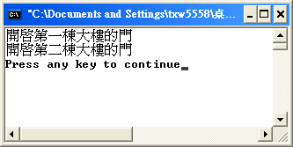
參考範例程式:17_09.cpp
執行結果

Slide 63
程式解析
第14~21行：自類別building以public型別來繼承而產生衍生類別first_building。
第23~30行：自類別first_building以public型別來繼承而產生衍生類別second_building。

Slide 64
17-4 多型簡介
多型(Polymorphism)功能可讓彼此有繼承關係但不同的類別，對相同的動作有著不同的反應。
多型是透過虛擬函式來進行實作，當要使用基礎類別指標或參考（reference）時，呼叫虛擬函式來達到某項要求時，C++會選擇適當的相關類別來呼叫適當的覆寫以便執行動作。

Slide 65
舉例來說:
class building
{
public :
virtual void open(){}; // 宣告虛擬函式
};
class first_building : public building
{
public:
virtual void open()
{
cout << "開啟第一棟大樓的門" << endl;
}
接下一頁

Slide 66
};
class second_building : public building
{
public:
virtual void open()
{
cout << "開啟第二棟大樓的門" << endl;
}
};

Slide 67
在上述程式碼中，依序宣告類別building、first_building以及second_building等三個類別，並且在這三個類別中都有成員函式open，但當宣告building類別的物件指標b之後，如下列所示：
building *b;

Slide 68
可以將物件指標b分別指向first_building與second_building等二個類別，以便呼叫open函式。
假如物件指標指向物件first_building時，就會呼叫物件first_building的open函式，如下列程式碼所示：
building *b;
b=b1;
b->open();

Slide 69
假如物件指標指向物件second_building時，就會呼叫物件second_building的open函式；
building *b;
b=b2;
b->open();

Slide 70
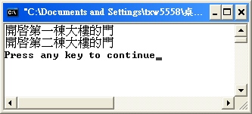
參考範例程式:ch17_10.cpp
執行結果

Slide 71
程式解析
第14~21行：宣告並自類別building以public型別繼承而產生衍生類別first_building。
第23~30行：宣告並自類別building以public型別繼承而產生衍生類別second_building。
第34行：宣告building類別的物件指標b

